Slide 1
Introdução à Internet das Coisas na plataforma Arduíno
Identificar os elementos arquiteturais do Arduíno.
Reconhecer os componentes e protocolos que possibilitam a comunicação com o Arduino.
Ilustrar aplicações de IoT no Arduino.

Slide 2
Introdução
O Arduino é uma plataforma eletrônica que tem como objetivo integrar hardware e software de maneira fácil, usado em aprendizado e desenvolvimento de habilidades de maneira simples.
Este microcontrolador é open source, ou seja, é liberada para a construção de placas compatíveis com o Arduino, resultando em placas de baixo custo.
Um dos locais de aplicação de aplicação de Arduino é em projetos de Internet das Coisas (Internet of Things), que se propõem na conexão e comunicação de dispositivos através da internet.
A IoT descreve a rede de objetos físicos incorporados a sensores, software e outras tecnologias com o objetivo de conectar e trocar dados com outros dispositivos e sistemas pela internet.
Estudaremos sobre: os conceitos fundamentais do Arduino; as versões do Arduino para IoT; os elementos arquiteturais do Arduino; aprender a reconhecer os componentes e protocolos utilizados pela plataforma de comunicação; e os primeiros passes em IoT utilizando Arduino.

Slide 3
Elementos arquiteturais do Arduino
O Arduino é um microcontrolador, que contém um plugue de conexão USB, e podem ser energizadas por baterias ou fonte de alimentação. Ela possui diversos pinos de conexão para ligar a placa com dispositivos eletrônicos (sensores, microfones, motores, etc).
essas placas podem receber complementos por componentes que podem ser acoplados, dando outras funções (por exemplo, sensores de temperatura).

Slide 4
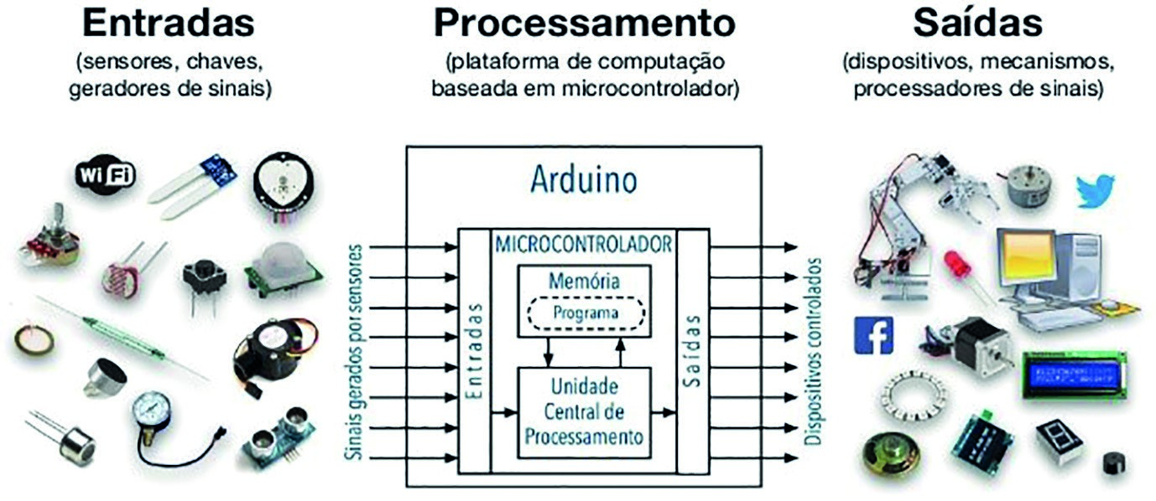
Elementos arquiteturais do Arduino
Na figura podemos observar a arquitetura do Arduino, onde podemos visualizar a existência de elementos de entrada e saída, e ao centro está o microcontrolador que é o principal elemento de uma placa Arduino, onde possui pinos para conexão dos elementos de entrada e saída.
Embora existam diversas placas diferentes, a presença de entrada, microcontrolador e saída existem em todas, como componente universais.
Figura 1.
Arquitetura Arduino.
Fonte:
Adaptada de ETACARINAE (2017).

Slide 5
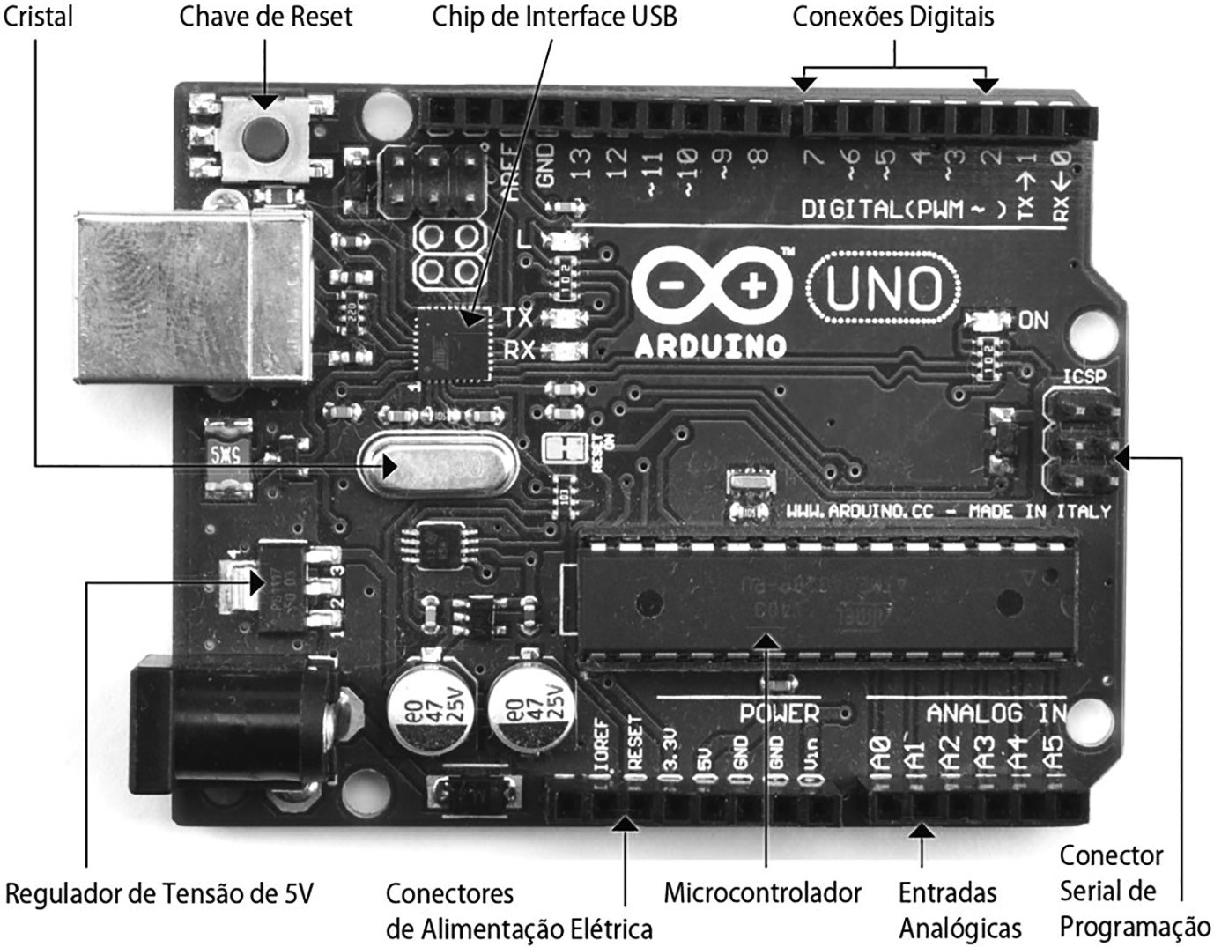
Elementos arquiteturais do Arduino
Nesta outra figura temos uma placa Arduino Uno. Veja os seus componentes abaixo:
Figura 2.
Placa Arduino Uno.
Fonte:
Monk (2017).

Slide 6
Elementos arquiteturais do Arduino
Microcontrolador – é o coração do Arduino. São diversos computadores associados a uma placa, e possuem processador, memória RAM, memória EPROM (ou flash), pinos de entrada e saída.
Todos os componentes destinam-se a energia elétrica e à comunicação com o computador.
Figura 2.
Placa Arduino Uno.
Fonte:
Monk (2017).

Slide 7
Elementos arquiteturais do Arduino
Entradas analógicas – existem seis pinos chamados Analog in (Entrada Analógica), que podem ser usados para receber dados provenientes de grandezas analógicas.
As conexões podem medir a tensão aplicada nos pinos e utilizar os valores em um programa de Arduino.
Figura 2.
Placa Arduino Uno.
Fonte:
Monk (2017).

Slide 8
Elementos arquiteturais do Arduino
Conexões digitais – podem ser usados como entrada e saída.
Ao utilizar como saída, os pinos se comportam como pinos de alimentação, gerando energia suficiente para acender um LED comum, mas não forte o suficiente para ligar um motor.
Os pinos RX e TX são os dois primeiros pinos, e são usados para recepção e transmissão (Por exemplo, para um Arduino se comunicar com um computador).
Figura 2.
Placa Arduino Uno.
Fonte:
Monk (2017).

Slide 9
Elementos arquiteturais do Arduino
Existem outras componentes, como:
Chave de reset: envia um pulso lógico ao pino de Reset do microcontrolador, fazendo o ser reiniciado
Oscilador a cristal: que realiza 16 milhões de ciclos por segundo para executar alguma operação matemática;
Conector serial de programação: meio alternativo de programação para o USB.
Figura 2.
Placa Arduino Uno.
Fonte:
Monk (2017).

Slide 10
Protocolos utilizados para comunicação
Os Protocolos de comunicação podem ser comparados a contratos: são regras que controlam a comunicação entre dois ou mais sistemas. Com os protocolos, podemos definir, por exemplo, padrões que os dispositivos devem ter.
Conheceremos os protocolo que têm mais destaque na comunicação de Arduinos com periféricos de externos (ex: sensores), que são:
Universal Asynchronous Receiver Transmiter - UART;
Inter-Integrated Circuit - 12C;
Serial Peripheral Interface - SPI.

Slide 11
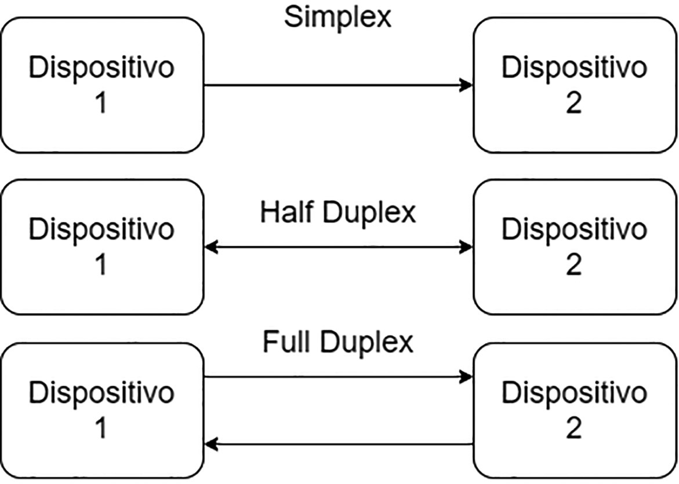
Protocolos utilizados para comunicação Protocolo Universal Asynchronous Receiver Transmiter
UART é um tipo de comunicação serial e assíncrona que transmite dados através de barramentos de comunicação.
Este protocolo pode ser utilizado de três maneiras diferentes:
Simplex – apenas um dispositivo pode transmitir dados;
Half duplex – dois dispositivos conectados podem transmitir dados alternadamente;
Full duplex – dispositivos podem enviar dados simultaneamente por canais separados.
A comunicação serial UART é usada para comunicar o Arduino ao computador e aos módulos eletrônicos (Bluetooth), como vemos na imagem.
Figura 3.
Comunicação UART.

Slide 12
Protocolos utilizados para comunicação Protocolo Inter-Integratted Circuit
Este protocolo é uma comunicação serial baseada no modelo mestre e escravo (master/slave).
Podem existir mais de um dispositivo master, onde o master pode ser tanto um microcontrolador como um dispositivo programável responsável por coordenar a comunicação e requisição ao escravo, que deve possuir apenas um endereço de comunicação.
Para haver comunicação neste protocolo, é necessário:
Ter dois dispositivos,
Serial Data Line (SDA) – um canal para transmissão de dados entre mestre/escravo;
Serial Clock Line (SCL) – utilizado para comunicação e controlado pelo mestre.

Slide 13
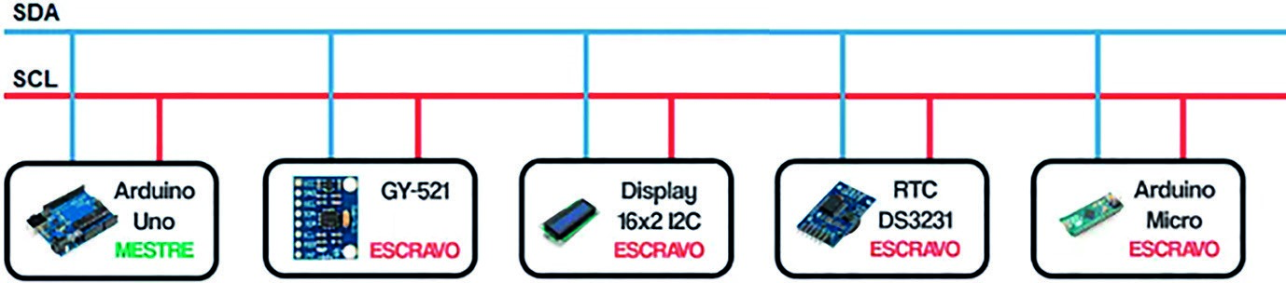
Protocolos utilizados para comunicação Protocolo Inter-Integratted Circuit
Na figura podemos observar que a transmissão de dados é iniciada e enviada pelo dispositivo mestre, onde os demais dispositivos escutarão a mensagem que foi transmitida.
Figura 4.
Comunicação I2C.
Fonte:
Madeira (2017, documento on-line

Slide 14
Protocolos utilizados para comunicação Protocolo Inter-Integratted Circuit
Após o Start mestre usa o barramento para enviar o endereço que deseja se comunicar, onde todos os dispositivos receberão a mensagem e compararão com o seu próprio endereço. O escravo que tiver seu endereço como verdadeiro enviará um sinal, chamado Acknowledge (ACK), e a comunicação entre o mestre e o escravo se inicia. Ao encerrar, o mestre envia um sinal de Stop.
Figura 4.
Comunicação I2C.
Fonte:
Madeira (2017, documento on-line

Slide 15
Protocolos utilizados para comunicação Protocolo Serial Peripheral Interface
Também conhecido como SPI, utiliza o modelo mestre/escravo e a transmissão full duplex. Possui umas das comunicações mais rápidas, porém, são utilizadas para pequenas distancias.
Para que a comunicação full duplex possa fluir, a SPI utiliza quatro canais:
Mester in Slave Out (MISO) – utilizado para o escravo enviar dados ao mestre;
Master out Slave in (MOSI) – utilizado para o mestre enviar dados ao escravo;
Serial Clock (SCK) – pulso de clock de sincronismo enviado pelo mestre;
Select Slave (SS) – utilizado quando existir mais de um dispositivo escravo no barramento.

Slide 16
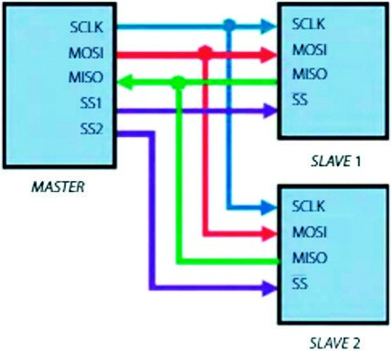
Protocolos utilizados para comunicação Protocolo Serial Peripheral Interface
Na imagem temos a comunicação SPI, que é utilizada para comunicação rápida para curtas distancias.
Figura 5.
Comunicação SPI.
Fonte:
Adaptada de Corelis ([201–]).

Slide 17
Desenvolvimento de aplicações no Arduino
O Arduino é uma excelente opção, pois o seu baixo custo e facilidade de implementação ganhou popularidade. Pode ser usado para como acender e apagar um LED, ou criar uma automação residencial completa.
A seguir, veja alguns exemplos do que é possível fazer com o Arduino:
Você pode utilizar um Arduino para transformar seu Celular em um controle remoto;
Você pode criar um medidor de distancia (Ex:. Para medir um terreno sem precisar de fita métrica).
Além da placa e dos sensores, outro elemento importante para o Arduino é o software.

Slide 18
Desenvolvimento de aplicações no Arduino
Vamos conhecer o código utilizado para acender e apagar um LED e a estrutura de hardware necessária.
Outros itens necessários são:
1 LED;
1 Resistor de 200 ohms (ou 120 ohms a depender do LED);
1 Protoboard;

Slide 19
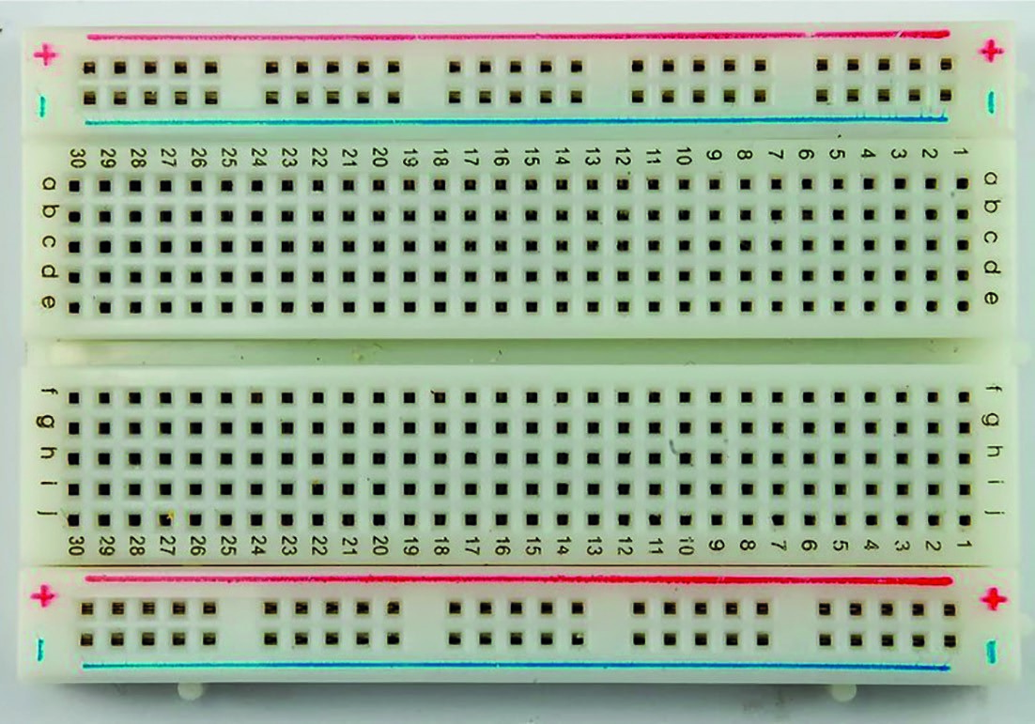
Desenvolvimento de aplicações no Arduino
Protoboard é uma placa para prototipação, utilizada para inserir os componentes eletrônicos, sem a necessidade de soldar os componentes, já que ela simula circuitos.
Veja a imagem abaixo:
Perceba que a placa tem furos centras representados por A até J.
De A até E (primeira coluna) e F e J (segunda coluna) são ligadas sem a existência de fio, e a corrente circula entre elas automaticamente (use jumpers para ligar uma coluna a outra se necessário).
Os furos das extremidades são ligados na horizontal como um único fio, mas as linhas não são conectadas entre si.
Figura 6.
Protoboard
.
Fonte:
RaspDuino (2013, documento on-line)

Slide 20
Desenvolvimento de aplicações no Arduino
LEDs (light emissor diode) são componentes que convertem a energia elétrica em energia luminosa.
A energia fui em apenas um sentido, e ao colocar o componente na placa, devemos conectar a entrada de energia no positivo, e o terra no lado negativo.
Lembre-se que, em nosso componente, a ponta maior será ligada no positivo, enquanto o negativo receberá o lado do circuito fechado.

Slide 21
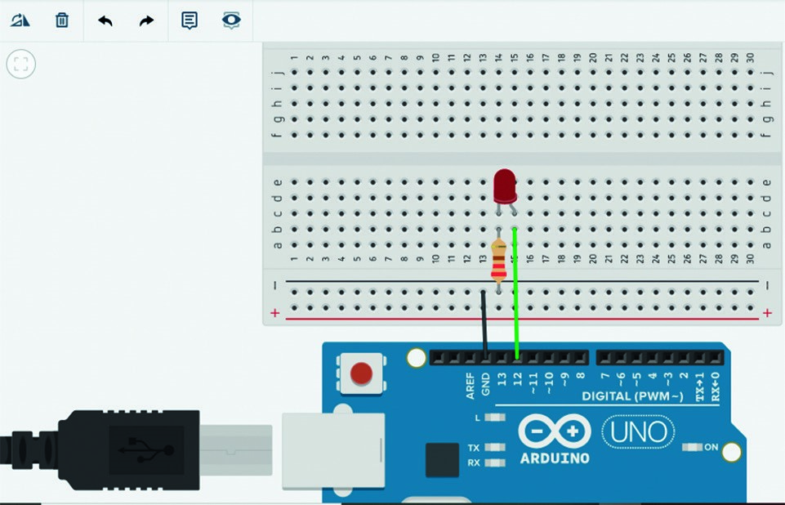
Desenvolvimento de aplicações no Arduino
Os resistores são componentes eletrônicos que controlam e limitam a passagem de corrente pela placa e pelos demais componentes. Ele pode evitar que algum componente, como o LED, queime.
Na imagem vemos a conexão de protoboard do LED, do resistor com a placa de Arduino energizada com USB.
O fio colorido é energizado enquanto o fio preto é o neutro.
O fio colorido sai da porta 12, enquanto o neutro sai da porta GND.
No LED, a ponta maior está conectado no C15 e o fio colorido está no B15. Abaixo da outra ponta, que está no C14, está o resistor conectado no B14.
O terra está ligado na mesma linha que o resistor (que está no –C13) e também ligado ao GND da placa Arduino.
Figura 7.
Circuito necessário para o acendimento do LED.
Fonte:
Adaptada de AUTODESK (c2019).

Slide 22
Desenvolvimento de aplicações no Arduino DESENVOLVENDO O SOFTWARE PARA O ARDUINO
O Arduino pode se comunicar com o computador via USB, onde é possível enviar e receber mensagens.
Um Arduino é diferente de um computador, pela baixa memória e por não ter sistema operacional e interface para teclado, mouse e monitor. Mas é possível fazer medições de temperatura, ligar e desligar aquecedores, ou outras atividades especificas.
Ao programar um Arduino, não há uma complexidade muito grande, sendo até mais fácil do que programar para web (por causa da responsividade, portabilidade e outros fatores).

Slide 23
Desenvolvimento de aplicações no Arduino DESENVOLVENDO O SOFTWARE PARA O ARDUINO
A funcionalidade do código ao lado é fazer um LED acender e apagar com Arduino.
Linha 1 - temos uma variável que recebe o número da porta digital do Arduino que o LED está conectado.
Linha 2 - foi criada uma das funções mais importantes do Arduino, a setup(), onde foi iniciado as configurações iniciais do Arduino.
Linha 3 - foi configurada como saída de energia. Pela função pinMode() podemos ter dois parâmetros, onde um indica a o número da porta e o outro indica o tipo da porta (INPUT ou OUTPUT), que no nosso caso receberá OUTPUT.
Linha 5 - a função loop() foi iniciada.
Linha 6 - foi utilizado a função digitalWrite(), que faz o Arduino ligar a porta 13. Esta função é feita para escrever valores para ligar e desligar (HIGH e LOW) portas digitais, e recebe dois parâmetros; para indicar o número da porta e outro para indicar se deve estar ligado ou desligado.
1 int led = 13;
2 void setup(){
3 pinMode(led, OUTPUT);
4 }
5 void loop(){
6 digitalWrite(led, HIGH);
7 delay(1000);
8 digitalWrite(led, LOW);
9 delay(1000);
10 }

Slide 24
Desenvolvimento de aplicações no Arduino DESENVOLVENDO O SOFTWARE PARA O ARDUINO
Linha 7 – a função delay() indica o Arduino iniciar a função da linha 6, onde o parâmetro indica que a função terá um tempo de resposta de 1000 milissegundos (1s).
Linha 8 e 9 – a mesma lógica aplicada a linha 6 e 7 também é aplicada aqui, com a diferença que a luz será apagada.
1 int led = 13;
2 void setup(){
3 pinMode(led, OUTPUT);
4 }
5 void loop(){
6 digitalWrite(led, HIGH);
7 delay(1000);
8 digitalWrite(led, LOW);
9 delay(1000);
10 }

Slide 25
Desenvolvimento de aplicações no Arduino DESENVOLVENDO O SOFTWARE PARA O ARDUINO
Para enviar o código ao Arduino, será necessário utilizar o software que foi instalado no sistema operacional (o mesmo utilizado para programar).
O software deverá conter um botão de upload de arquivo, e o Arduino precisa estar conectado ao USB para o software funcionar.

Slide 26
Referências
O que é Arduíno?
https://sites.usp.br/ltsi/introducao/#:~:text=O%20Arduino%20%C3%A9%20uma%20plataforma,a%20eletr%C3%B4nica%20b%C3%A1sica%20e%20programa%C3%A7%C3%A3o.
O que é Internet das Coisas?
https://www.oracle.com/br/internet-of-things/what-is-iot/
Outras fontes
Apostila do curso

